Slide 1








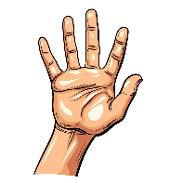

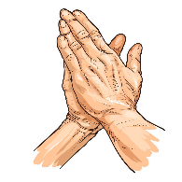

АЗ
ОЗ
УЗ
ЭЗ
ЕЗ
ИЗ
ЫЗ
АЗ
УЗ

